Slide 1
МУНИЦИПАЛЬНОЕ АВТОНОМНОЕ ДОШКОЛЬНОЕ ОБРАЗОВАТЕЛЬНОЕ УЧРЕЖДЕНИЕ
МУНИЦИПАЛЬНОГО ОБРАЗОВАНИЯ ГОРОД КРАСНОДАР
«ЦЕНТР РАЗВИТИЯ РЕБЁНКА – ДЕТСКИЙ САД № 201»
Развитие связной речи
старших дошкольников
через проектную деятельность
Воспитатель: Дарченко Марина Владимировна

Slide 2
МУНИЦИПАЛЬНОЕ АВТОНОМНОЕ ДОШКОЛЬНОЕ ОБРАЗОВАТЕЛЬНОЕ УЧРЕЖДЕНИЕ
МУНИЦИПАЛЬНОГО ОБРАЗОВАНИЯ ГОРОД КРАСНОДАР
«ЦЕНТР РАЗВИТИЯ РЕБЁНКА – ДЕТСКИЙ САД № 201»
ФГОС ДО
владение речью как средством общения и культуры
обогащение активного словаря
развитие связной, грамматически правильной диалогической и
монологической речи
развитие речевого творчества
развитие звуковой и интонационной культуры речи,
фонематического слуха
знакомство с книжной культурой, детской литературой, понимание на слух текстов различных жанров детской литературы
формирование звуковой активности как
предпосылки обучения грамоте

Slide 3
МУНИЦИПАЛЬНОЕ АВТОНОМНОЕ ДОШКОЛЬНОЕ ОБРАЗОВАТЕЛЬНОЕ УЧРЕЖДЕНИЕ
МУНИЦИПАЛЬНОГО ОБРАЗОВАНИЯ ГОРОД КРАСНОДАР
«ЦЕНТР РАЗВИТИЯ РЕБЁНКА – ДЕТСКИЙ САД № 201»
ЗАДАЧИ
Мотивировать детей строить связные высказывания, применяя разные типы речи: описание, повествование, рассуждение.
Формировать у детей элементарные знания о структуре рассказа (начало, середина, конец, представление о связях между предложениями.
Развивать умения раскрывать тему и основную мысль в рассказах.
Формировать умение правильно использовать интонацию в отдельных предложениях.
Воспитывать уверенность при презентации своих рассказов перед коллективом сверстников.
Активировать инициативность, самостоятельность и коммуникативные способности детей.

Slide 4
МУНИЦИПАЛЬНОЕ АВТОНОМНОЕ ДОШКОЛЬНОЕ ОБРАЗОВАТЕЛЬНОЕ УЧРЕЖДЕНИЕ
МУНИЦИПАЛЬНОГО ОБРАЗОВАНИЯ ГОРОД КРАСНОДАР
«ЦЕНТР РАЗВИТИЯ РЕБЁНКА – ДЕТСКИЙ САД № 201»
Признаки и принципы проектной деятельности
Повседневная жизнь
Уникальность каждого проекта
Ориентация на процесс
Ориентация на деятельность
Наблюдение и документация

Slide 5
МУНИЦИПАЛЬНОЕ АВТОНОМНОЕ ДОШКОЛЬНОЕ ОБРАЗОВАТЕЛЬНОЕ УЧРЕЖДЕНИЕ
МУНИЦИПАЛЬНОГО ОБРАЗОВАНИЯ ГОРОД КРАСНОДАР
«ЦЕНТР РАЗВИТИЯ РЕБЁНКА – ДЕТСКИЙ САД № 201»
ТЕЛЕРАДИОЦЕНТР
Это универсальный и комплексный подход к развитию личности ребенка, развитию связной речи старших дошкольников.

Slide 6
МУНИЦИПАЛЬНОЕ АВТОНОМНОЕ ДОШКОЛЬНОЕ ОБРАЗОВАТЕЛЬНОЕ УЧРЕЖДЕНИЕ
МУНИЦИПАЛЬНОГО ОБРАЗОВАНИЯ ГОРОД КРАСНОДАР
«ЦЕНТР РАЗВИТИЯ РЕБЁНКА – ДЕТСКИЙ САД № 201»
Проект
«Кто и как делает телепередачи?»

Slide 7
МУНИЦИПАЛЬНОЕ АВТОНОМНОЕ ДОШКОЛЬНОЕ ОБРАЗОВАТЕЛЬНОЕ УЧРЕЖДЕНИЕ
МУНИЦИПАЛЬНОГО ОБРАЗОВАНИЯ ГОРОД КРАСНОДАР
«ЦЕНТР РАЗВИТИЯ РЕБЁНКА – ДЕТСКИЙ САД № 201»
Организация «Телерадиоцентра»
Цель - способствовать развитию связной монологической речи у старших дошкольников посредством составления рассказов, сказок в ходе осуществления проектной деятельности.

Slide 8
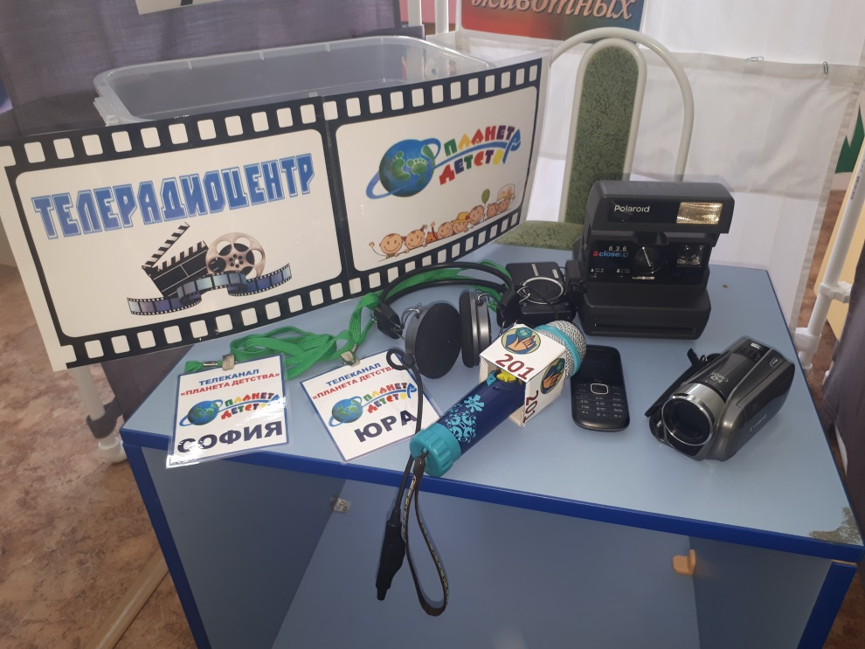
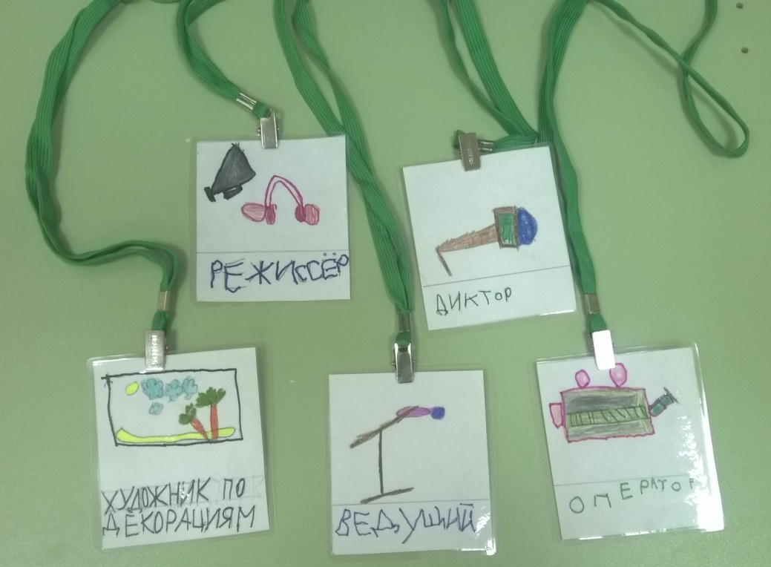
МУНИЦИПАЛЬНОЕ АВТОНОМНОЕ ДОШКОЛЬНОЕ ОБРАЗОВАТЕЛЬНОЕ УЧРЕЖДЕНИЕ
МУНИЦИПАЛЬНОГО ОБРАЗОВАНИЯ ГОРОД КРАСНОДАР
«ЦЕНТР РАЗВИТИЯ РЕБЁНКА – ДЕТСКИЙ САД № 201»
Организация «Телерадиоцентра»

Slide 9
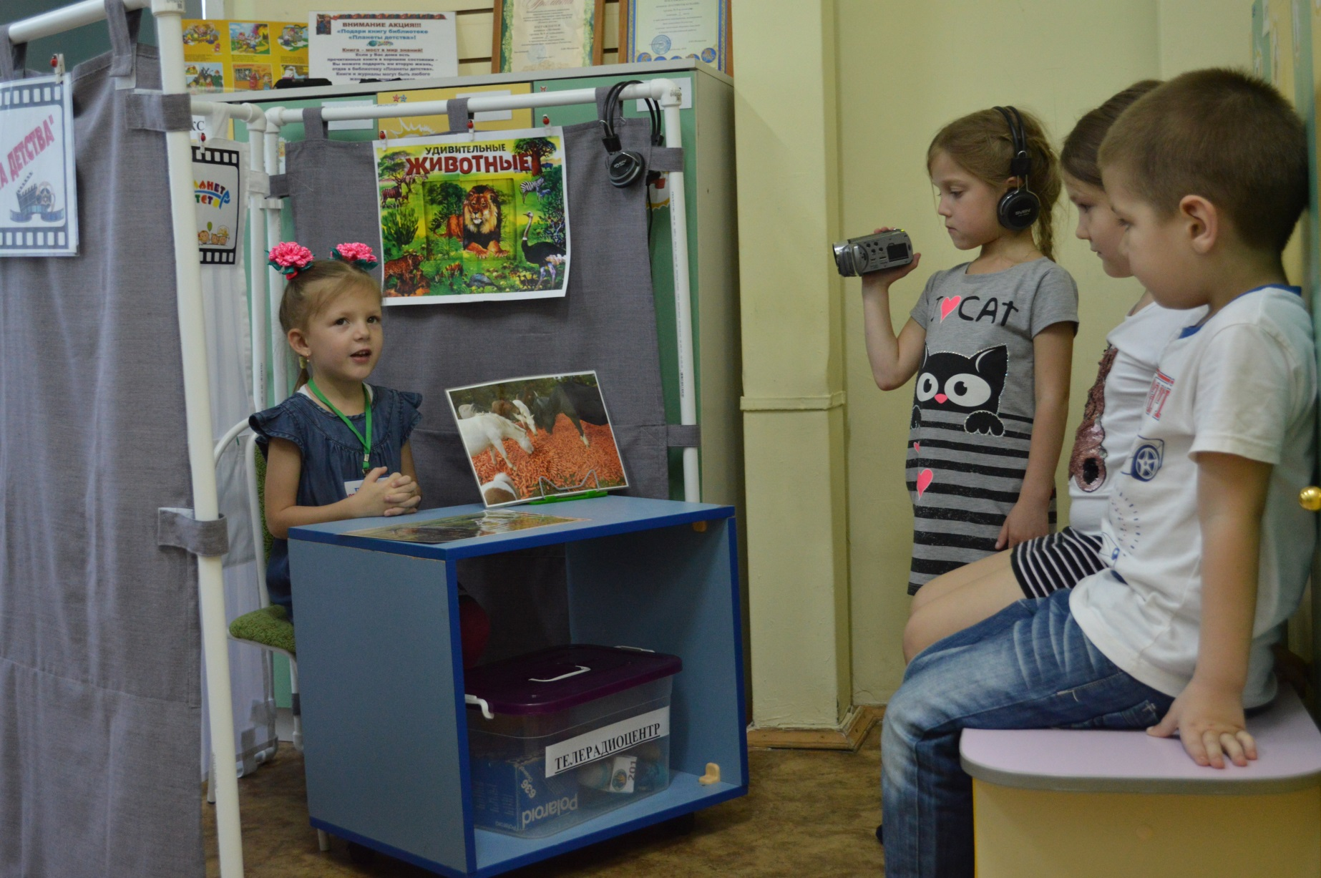
МУНИЦИПАЛЬНОЕ АВТОНОМНОЕ ДОШКОЛЬНОЕ ОБРАЗОВАТЕЛЬНОЕ УЧРЕЖДЕНИЕ
МУНИЦИПАЛЬНОГО ОБРАЗОВАНИЯ ГОРОД КРАСНОДАР
«ЦЕНТР РАЗВИТИЯ РЕБЁНКА – ДЕТСКИЙ САД № 201»
«В мире животных»

Slide 10
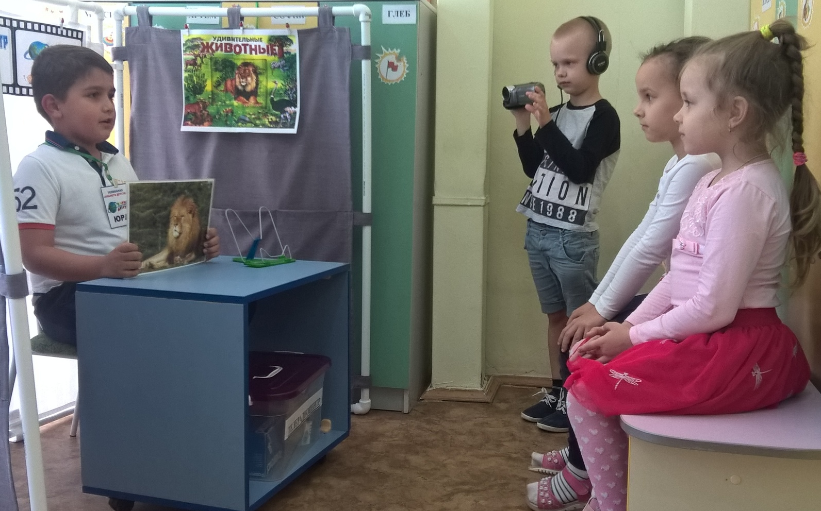
МУНИЦИПАЛЬНОЕ АВТОНОМНОЕ ДОШКОЛЬНОЕ ОБРАЗОВАТЕЛЬНОЕ УЧРЕЖДЕНИЕ
МУНИЦИПАЛЬНОГО ОБРАЗОВАНИЯ ГОРОД КРАСНОДАР
«ЦЕНТР РАЗВИТИЯ РЕБЁНКА – ДЕТСКИЙ САД № 201»
МУНИЦИПАЛЬНОЕ АВТОНОМНОЕ ДОШКОЛЬНОЕ ОБРАЗОВАТЕЛЬНОЕ УЧРЕЖДЕНИЕ
МУНИЦИПАЛЬНОГО ОБРАЗОВАНИЯ ГОРОД КРАСНОДАР
«ЦЕНТР РАЗВИТИЯ РЕБЁНКА – ДЕТСКИЙ САД № 201»
«В мире животных»

Slide 11
Телепередача
«В мире животных»
Составление рассказа про льва

Slide 12
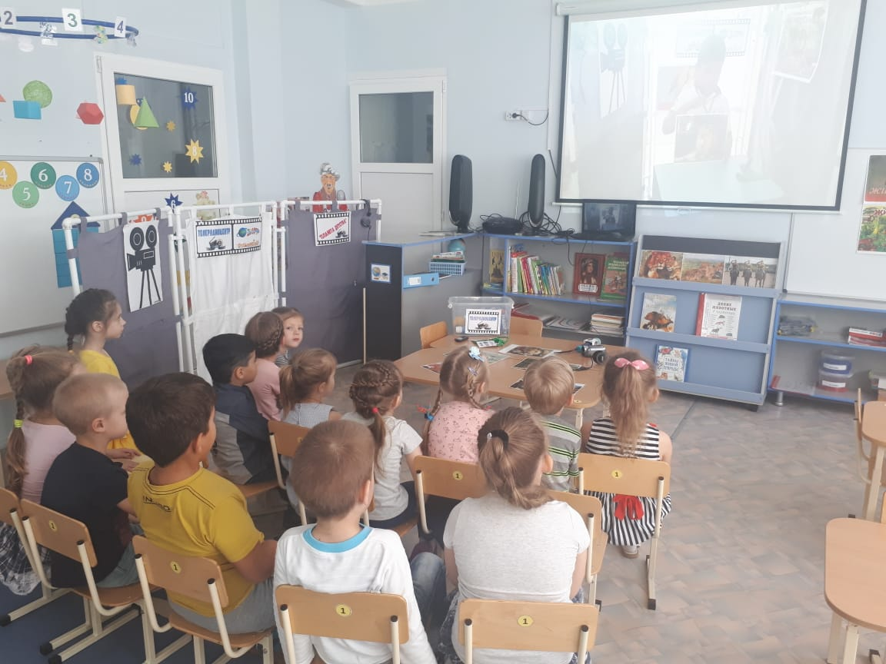
МУНИЦИПАЛЬНОЕ АВТОНОМНОЕ ДОШКОЛЬНОЕ ОБРАЗОВАТЕЛЬНОЕ УЧРЕЖДЕНИЕ
МУНИЦИПАЛЬНОГО ОБРАЗОВАНИЯ ГОРОД КРАСНОДАР
«ЦЕНТР РАЗВИТИЯ РЕБЁНКА – ДЕТСКИЙ САД № 201»
Совместный просмотр выпуска передачи
«В мире животных»
Фото, как остальные смотрят в группе

Slide 13
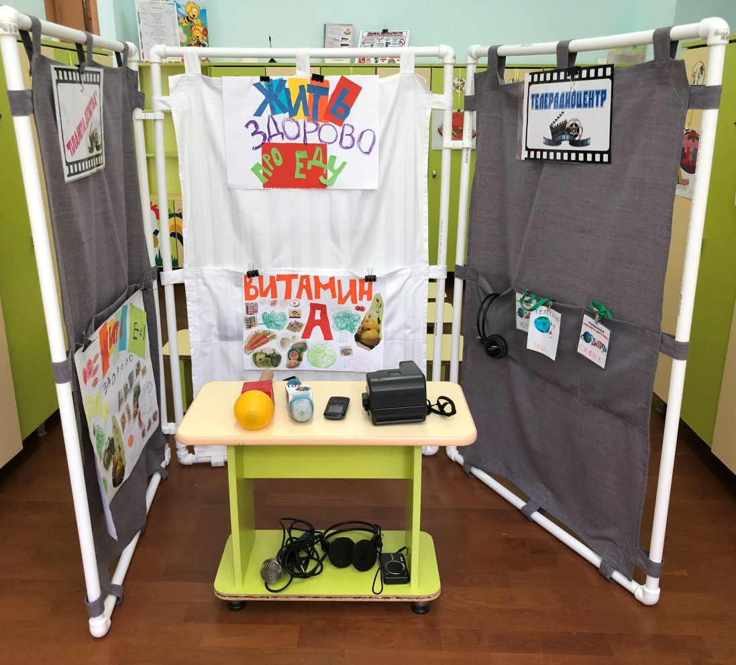
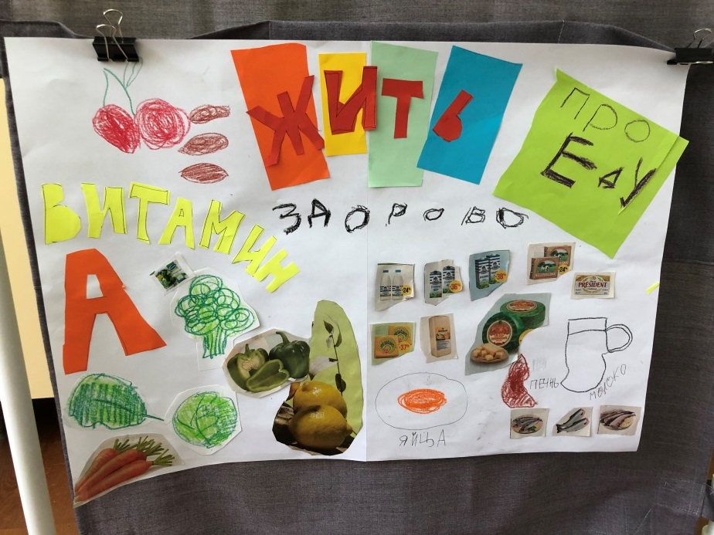
МУНИЦИПАЛЬНОЕ АВТОНОМНОЕ ДОШКОЛЬНОЕ ОБРАЗОВАТЕЛЬНОЕ УЧРЕЖДЕНИЕ
МУНИЦИПАЛЬНОГО ОБРАЗОВАНИЯ ГОРОД КРАСНОДАР
«ЦЕНТР РАЗВИТИЯ РЕБЁНКА – ДЕТСКИЙ САД № 201»
«Жить здорово»
«Про еду»

Slide 14
МУНИЦИПАЛЬНОЕ АВТОНОМНОЕ ДОШКОЛЬНОЕ ОБРАЗОВАТЕЛЬНОЕ УЧРЕЖДЕНИЕ
МУНИЦИПАЛЬНОГО ОБРАЗОВАНИЯ ГОРОД КРАСНОДАР
«ЦЕНТР РАЗВИТИЯ РЕБЁНКА – ДЕТСКИЙ САД № 201»
«Жить здорово»
«Про еду»

Slide 15
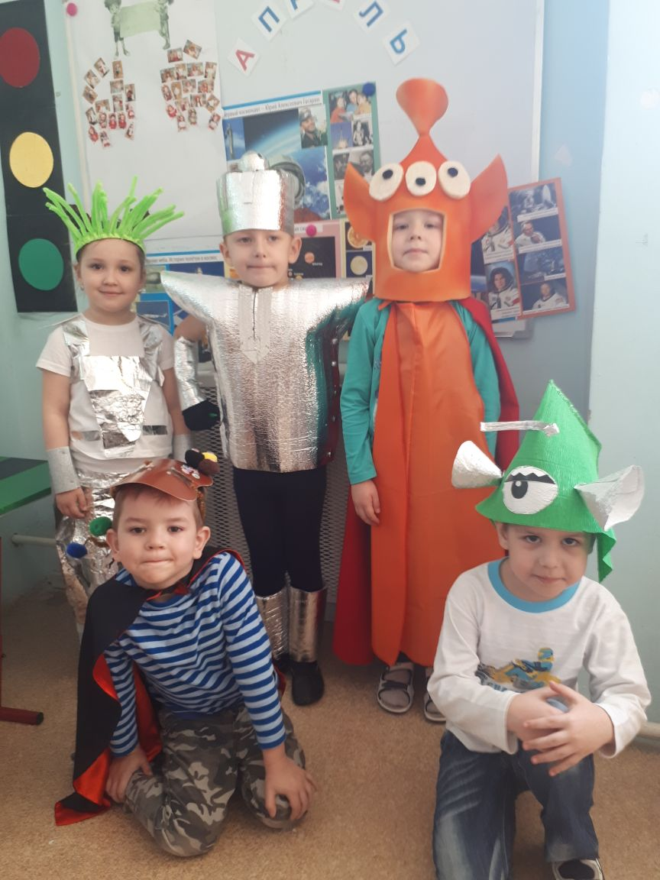
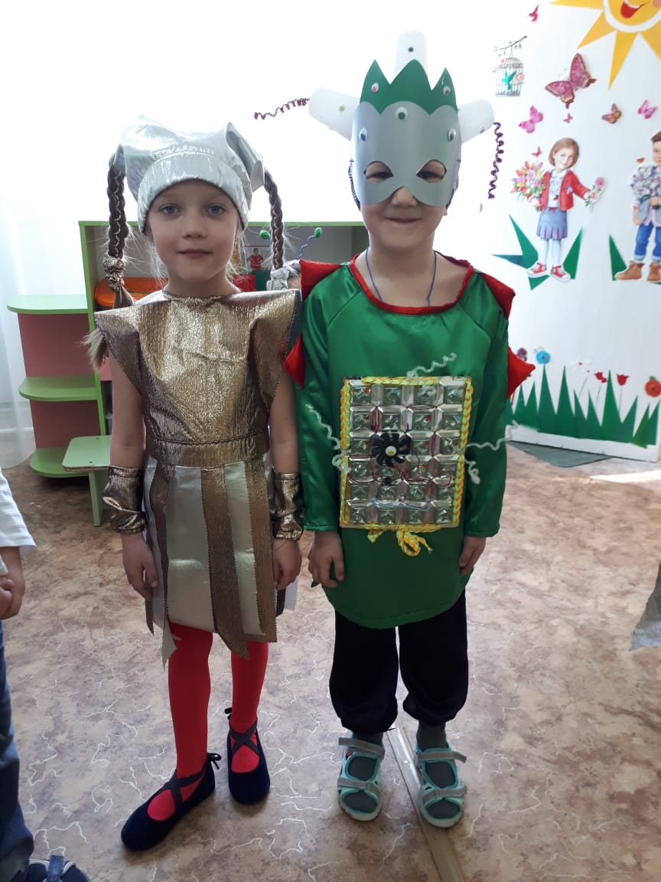
МУНИЦИПАЛЬНОЕ АВТОНОМНОЕ ДОШКОЛЬНОЕ ОБРАЗОВАТЕЛЬНОЕ УЧРЕЖДЕНИЕ
МУНИЦИПАЛЬНОГО ОБРАЗОВАНИЯ ГОРОД КРАСНОДАР
«ЦЕНТР РАЗВИТИЯ РЕБЁНКА – ДЕТСКИЙ САД № 201»
Репортаж с бала инопланетян

Slide 16
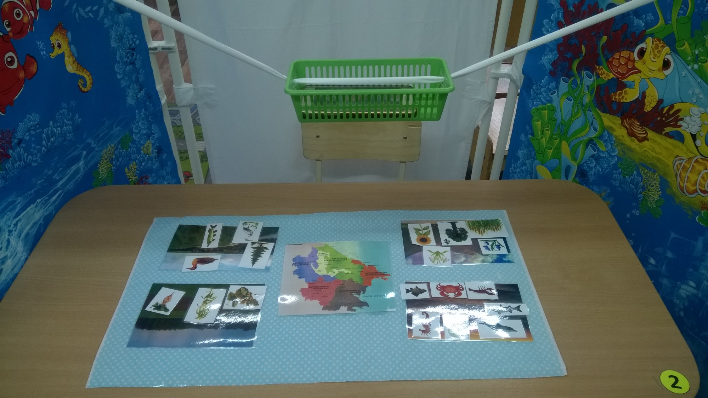
МУНИЦИПАЛЬНОЕ АВТОНОМНОЕ ДОШКОЛЬНОЕ ОБРАЗОВАТЕЛЬНОЕ УЧРЕЖДЕНИЕ
МУНИЦИПАЛЬНОГО ОБРАЗОВАНИЯ ГОРОД КРАСНОДАР
«ЦЕНТР РАЗВИТИЯ РЕБЁНКА – ДЕТСКИЙ САД № 201»
Анимационная съемка

Slide 17
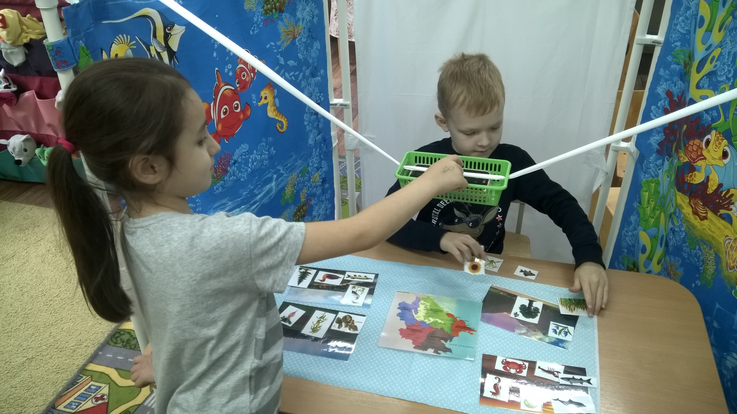
МУНИЦИПАЛЬНОЕ АВТОНОМНОЕ ДОШКОЛЬНОЕ ОБРАЗОВАТЕЛЬНОЕ УЧРЕЖДЕНИЕ
МУНИЦИПАЛЬНОГО ОБРАЗОВАНИЯ ГОРОД КРАСНОДАР
«ЦЕНТР РАЗВИТИЯ РЕБЁНКА – ДЕТСКИЙ САД № 201»
Авторская программа «Кубань – родной край»

Slide 18
МУНИЦИПАЛЬНОЕ АВТОНОМНОЕ ДОШКОЛЬНОЕ ОБРАЗОВАТЕЛЬНОЕ УЧРЕЖДЕНИЕ
МУНИЦИПАЛЬНОГО ОБРАЗОВАНИЯ ГОРОД КРАСНОДАР
«ЦЕНТР РАЗВИТИЯ РЕБЁНКА – ДЕТСКИЙ САД № 201»
Передача «В гостях у сказки»
К.И. Чуковский «Краденое солнце»

Slide 19
МУНИЦИПАЛЬНОЕ АВТОНОМНОЕ ДОШКОЛЬНОЕ ОБРАЗОВАТЕЛЬНОЕ УЧРЕЖДЕНИЕ
МУНИЦИПАЛЬНОГО ОБРАЗОВАНИЯ ГОРОД КРАСНОДАР
«ЦЕНТР РАЗВИТИЯ РЕБЁНКА – ДЕТСКИЙ САД № 201»
Передача «В гостях у сказки»
К.И. Чуковский «Краденое солнце»

Slide 20
Аудиоцентр
Конкурс стихотворений
к Дню Победы

